Slide 1
ΒΙΟΛΟΓΙΑ Γενικής Παιδείας Β΄ ΓΕΝΙΚΟΥ ΛΥΚΕΙΟΥ
Ζαχαριάδης Ιωάννης

Slide 2
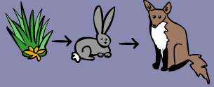
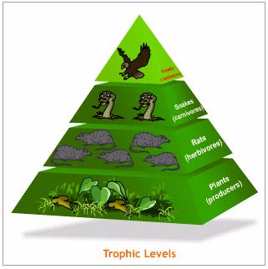
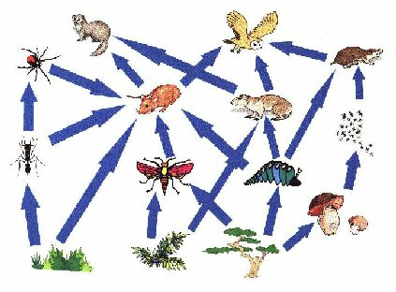
2.2 ΡΟΗ ΕΝΕΡΓΕΙΑΣ

Slide 3
2.2 ΡΟΗ ΕΝΕΡΓΕΙΑΣ
ΑΠΕΙΚΟΝΙΣΗ ΠΟΙΟΤΙΚΩΝ ΤΡΟΦΙΚΩΝ ΣΧΕΣΕΩΝ
ΑΠΕΙΚΟΝΙΣΗ ΠΟΣΟΤΙΚΩΝ ΤΡΟΦΙΚΩΝ ΣΧΕΣΕΩΝ
ΤΡΟΦΙΚΕΣ ΑΛΥΣΙΔΕΣ
Τα βέλη δείχνουν τη ροή της ενέργειας ανάμεσα στους οργανισμούς που έχουν σχέση καταναλωτή καταναλισκόμενου (σχέση 1 προς 1)
ΤΡΟΦΙΚΟ ΠΛΕΓΜΑ
Σύνολο τροφικών σχέσεων των οργανισμών του οικοσυστήματος
ΔΙΑΤΑΡΑΧΗ → ο ένας πληθυσμός επηρεάζει τον άλλο
ΤΡΟΦΙΚΕΣ ΠΥΡΑΜΙΔΕΣ
Χωρίζεται σε τροφικά επίπεδα που περιλαμβάνουν όλους τους οργανισμούς που απέχουν «ίδιο αριθμό βημάτων» από τον ήλιο
Πυραμίδες ενέργειας
Πυραμίδες βιομάζας
Πυραμίδες πληθυσμού

Slide 4
2.2 ΡΟΗ ΕΝΕΡΓΕΙΑΣ
ΑΠΕΙΚΟΝΙΣΗ ΠΟΙΟΤΙΚΩΝ ΤΡΟΦΙΚΩΝ ΣΧΕΣΕΩΝ
ΑΠΕΙΚΟΝΙΣΗ ΠΟΣΟΤΙΚΩΝ ΤΡΟΦΙΚΩΝ ΣΧΕΣΕΩΝ
ΤΡΟΦΙΚΕΣ ΑΛΥΣΙΔΕΣ
Τα βέλη δείχνουν τη ροή της ενέργειας ανάμεσα στους οργανισμούς που έχουν σχέση καταναλωτή καταναλισκόμενου (σχέση 1 προς 1)
ΤΡΟΦΙΚΟ ΠΛΕΓΜΑ
Σύνολο τροφικών σχέσεων των οργανισμών του οικοσυστήματος
ΔΙΑΤΑΡΑΧΗ → ο ένας πληθυσμός επηρεάζει τον άλλο
ΤΡΟΦΙΚΕΣ ΠΥΡΑΜΙΔΕΣ
Χωρίζεται σε τροφικά επίπεδα που περιλαμβάνουν όλους τους οργανισμούς που απέχουν «ίδιο αριθμό βημάτων» από τον ήλιο
Πυραμίδες ενέργειας
Πυραμίδες βιομάζας
Πυραμίδες πληθυσμού

Slide 5
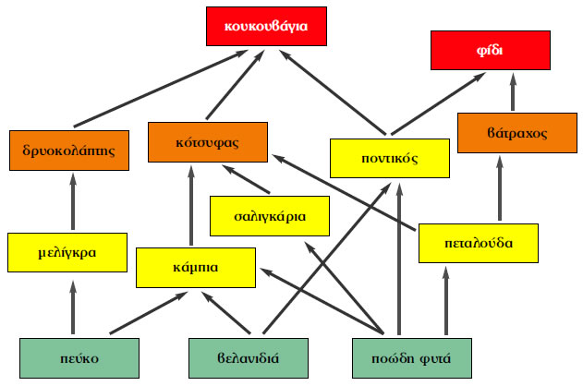
2.2 ΡΟΗ ΕΝΕΡΓΕΙΑΣ
ΕΝΤΟΜΟΚΤΟΝΟ

Slide 6
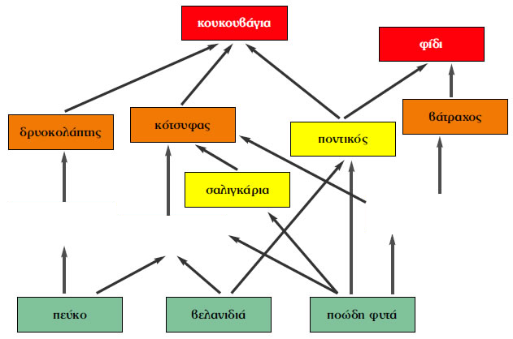
2.2 ΡΟΗ ΕΝΕΡΓΕΙΑΣ
ΕΝΤΟΜΟΚΤΟΝΟ

Slide 7
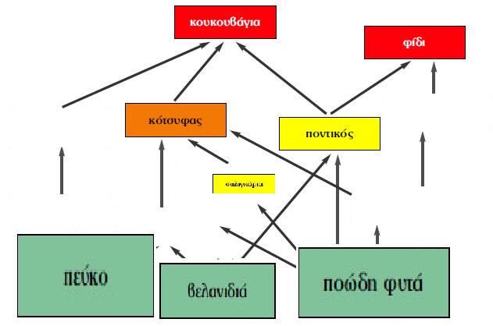
2.2 ΡΟΗ ΕΝΕΡΓΕΙΑΣ
ΕΝΤΟΜΟΚΤΟΝΟ

Slide 8
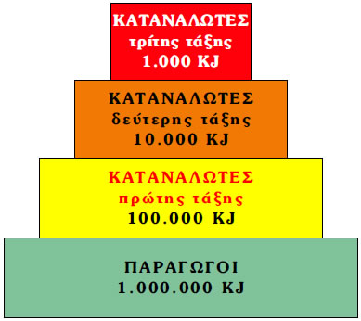
2.2.2 ΤΡΟΦΙΚΕΣ ΠΥΡΑΜΙΔΕΣ ΚΑΙ ΤΡΟΦΙΚΑ ΕΠΙΠΕΔΑ
ΠΥΡΑΜΙΔΕΣ ΕΝΕΡΓΕΙΑΣ
Μονάδες → KJ
Απεικονίζεται η ενέργεια που περικλείεται στα διάφορα τροφικά επίπεδα
Π.χ: Τι ποσό ενέργειας είναι δεσμευμένο σε: βελανιδιές+πεύκα+ποώδη φυτά → ΠΑΡΑΓΩΓΟΙ;
Η ενέργεια, με τη μορφή ΧΗΜΙΚΗΣ ΕΝΕΡΓΕΙΑΣ που εμπεριέχεται στην τροφή των οργανισμών, περνάει από το κατώτερο τροφικό επίπεδο (παραγωγοί) στο ανώτερο

Slide 9
2.2.2 ΤΡΟΦΙΚΕΣ ΠΥΡΑΜΙΔΕΣ ΚΑΙ ΤΡΟΦΙΚΑ ΕΠΙΠΕΔΑ
ΜΟΝΟ ΤΟ 10% ΤΗΣ ΕΝΕΡΓΕΙΑΣ ΤΟΥ ΕΝΟΣ ΤΡΟΦΙΚΟΥ ΕΠΙΠΕΔΟΥ ΠΕΡΝΑΕΙ ΣΤΟ ΕΠΟΜΕΝΟ. ΤΟ ΥΠΟΛΟΙΠΟ 90% «ΧΑΝΕΤΑΙ», ΑΦΟΥ:
Ένα μέρος της χημικής ενέργειας μετατρέπεται με την κυτταρική αναπνοή σε μη αξιοποιήσιμες μορφές ενέργειας (π.χ. θερμότητα)
Δεν τρώγονται όλοι οι οργανισμοί
Ορισμένοι οργανισμοί πεθαίνουν
Μέρος της οργανικής ύλης αποβάλλεται με τα κόπρανα και τα ούρα (απεκκρίσεις) → αποικοδομούνται

Slide 10
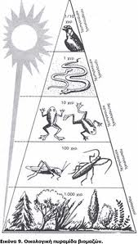
2.2.2 ΤΡΟΦΙΚΕΣ ΠΥΡΑΜΙΔΕΣ ΚΑΙ ΤΡΟΦΙΚΑ ΕΠΙΠΕΔΑ
ΠΥΡΑΜΙΔΕΣ ΒΙΟΜΑΖΑΣ
Μονάδες → Kg
Η ενέργεια μειώνεται
Η οργανική ύλη που μπορεί να συντεθεί μειώνεται
Η βιομάζα μειώνεται
Πτωτική τάση 90% ισχύει και στις πυραμίδες βιομάζας

Slide 11
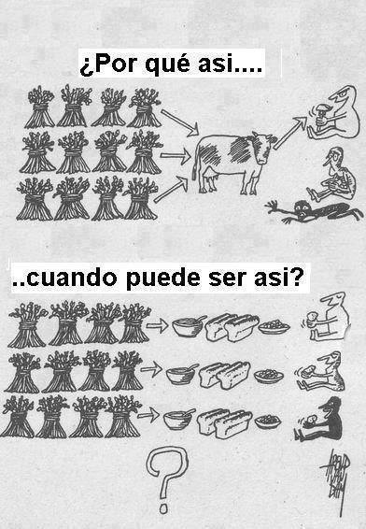

Slide 12
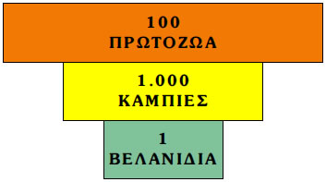
2.2.2 ΤΡΟΦΙΚΕΣ ΠΥΡΑΜΙΔΕΣ ΚΑΙ ΤΡΟΦΙΚΑ ΕΠΙΠΕΔΑ
ΠΥΡΑΜΙΔΑ ΠΛΗΘΥΣΜΟΥ
Μονάδες → άτομα
Πτωτική τάση
ΕΞΑΙΡΕΣΗ: Παρασιτικές σχέσεις → Ανεστραμμένη

Slide 13
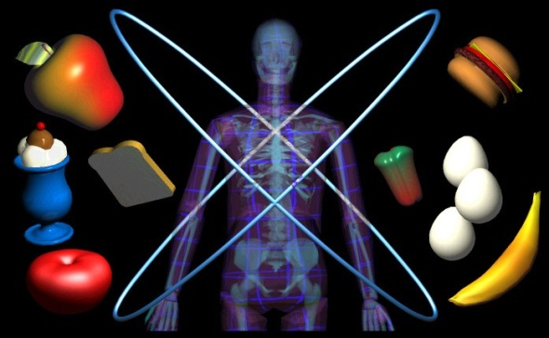
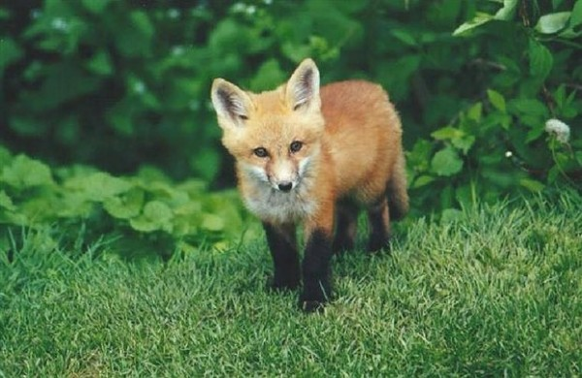
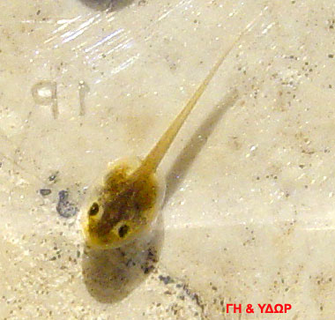
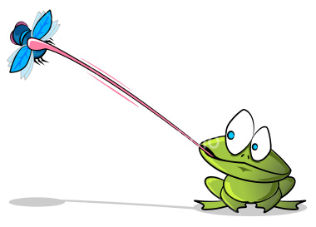
2.2.2 ΤΡΟΦΙΚΕΣ ΠΥΡΑΜΙΔΕΣ ΚΑΙ ΤΡΟΦΙΚΑ ΕΠΙΠΕΔΑ
Κατάταξη οργανισμών σε τροφικά επίπεδα, στην πράξη δύσκολη:
Οργανισμοί ταυτόχρονα φυτοφάγοι – σαρκοφάγοι (π.χ. άνθρωπος)
Οργανισμοί με αλλαγή τροφικών συνηθειών αναλόγως με την εποχή (π.χ. αλεπού)
Οργανισμοί με αλλαγή τροφικών συνηθειών αναλόγως με το στάδιο της ζωής τους (π.χ. γυρίνος – βάτραχος)

